Slide 1

Zookeeper
典型应用场景及实现
美的支付成都团队渠道组-王标

Slide 2
01.
Zookeeper简介
02.
Zookeeper应用场景
CONTENT
03.
Zookeeper日常使用

Slide 3
Zookeeper简介
Zookeeper是一个典型的发布/订阅模式的分布式数据管理与协调框架，开发人员可以使用它来进行分布式
数据的发布与订阅。
另一方面，通过对Zookeeper中丰富的数据节点类型进行交叉使用，通过Watcher通知机制，可以非常方便
地构建一系列分布式应用中都会涉及的核心功能。
Zookeeper定位是做分布式协调，而不是储存海量数据。
如下所示：
数据发布/订阅
负载均衡
命名服务
分布式协调/通知
集群管理
Master选举
分布式锁
分布式队列

Slide 4
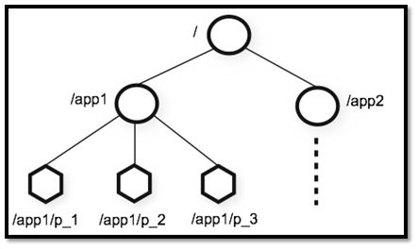
Zookeeper简介
数据模型
Zookeeper的视图结构和标准的Unix文件系统非常类似，但没有引入传统文件系统中目录和文件等相关概念，
而是使用了“数据节点”概念，即ZNode.。
ZNode是zookeeper中数据的最小单元，每个ZNode上都可以保存数据，同时还可以挂载子节点，因此构成了
一个层次化的命名空间，称为树。

Slide 5
Zookeeper简介
节点类型
持久节点（PERSISTENT）
持久节点是Zookeeper中最常见的一种节点类型，该数据节点被创建后，就会一直存在于Zookeeper服务器上，
直到有删除操作来主动清除这个节点。
持久顺序节点（PERSISTENT SEQUENTIAL）
持久顺序节点的基本特性和持久节点是一致的，额外的特性表现在顺序性上。在Zookeeper中，每个父节点都
会为它的第一级子节点维护一份顺序，用于记录下每个子节点创建的先后顺序。基于这个顺序特性，在创建子节
点的时候，可以设置这个标记，那么在创建节点过程中，Zookeeper会自动为给定节点名加上一个数字后缀，作
为一个新的、完整的节点名。另外需要注意的是，这个数字后缀的上限是整型的最大值。
临时节点(EPHEMERAL)
和持久节点不同的是，临时节点的生命周期和客户端的会话绑定在一起，如果客户端会话失效，那么这该节点就
会被自动清理掉。Zookeeper规定不能基于临时节点来创建子节点，即临时节点只能作为叶子节点。
临时顺序节点(EPHEMERAL SEQUENTIAL)
临时顺序节点的基本特性和临时节点也是一致的，在临时节点的基础上，添加了顺序的特性。

Slide 6
Zookeeper简介
Watcher机制
在Zookeeper中，引入了Watcher机制来实现这种分布式的通知功能。
Zookeeper允许客户端向服务端注册一个Watcher监听，当服务端的一些指定事件触发了这个Watcher，那么
就会向指定客户端发送一个事件通知来实现分布式的通知功能。
Watcher事件类型
NodeCreated //节点创建
NodeDataChanged //节点的数据变更
NodeChildrenChanged //子节点下的数据变更，个数和组成部分发生变更，不包含内容变更
NodeDeleted //节点删除
client.getChildren().usingWatcher(watcher).forPath(path)

Slide 7
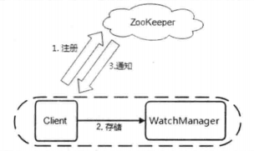
Zookeeper简介
Zookeeper的Watcher机制主要包括客户端线程、客户端WatchManager和Zookeeper服务器三部分。
工作流程为：
1.客户端在向Zookeeper服务器注册Watcher的同时，会将Watcher对象存储在客户端的WatchManager中。
2.当Zookeeper服务器端触发Watcher事件后，会向客户端发送通知
3.客户端线程从WatchManager中取出对应的Watcher对象来执行回调逻辑。

Slide 8
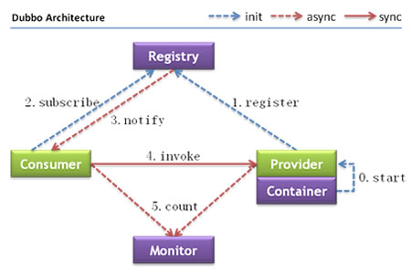
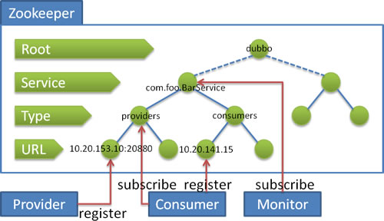
数据发布与订阅
Dubbo架构
Zookeeper注册中心

Slide 9
数据发布与订阅
1.服务提供者
服务提供者在初始化启动的时候，会首先在zk的/dubbo/com.foo.BarService/providers节点下创建一个子节点
，并写入自己的URL地址，这就代表了“com.foo.BarService”这个服务的一个提供折
2.服务消费者
服务消费者会在启动的时候，读取并订阅zk上/dubbo/com.foo.BarService/providers节点下的所有子节点，并
解析出所有提供者的URL地址来作为该服务地址列表，然后开始发起正常调用。
同时，服务消费者还会在zk的/dubbo/com.foo.BarService/consumers节点下创建一个临时节点，并写入自己
的URL地址，这就代表了“com.foo.BarService”这个服务的一个消费者
3.监控中心
监控中心是Dubbo中服务治理体系的重要一部分，其需要知道一个服务的所有提供者和订阅者及其变化情况。
监控中心在启动的时候，会通过zk的/dubbo/com.foo.BarService节点来获取所有提供者和消费者的URL地址，
并注册Watcher来监听其子节点变化
所有提供者在zk上创建的节点都是临时节点，利用的是临时节点的生命周期和客户端会话相关的特性，因此
一旦提供者所在的机器出现故障导致该提供者无法对外提供服务时，该临时节点就会自动从zk上删除，这样
服务的消费者和监控中心都能感知服务提供者的变化

Slide 10
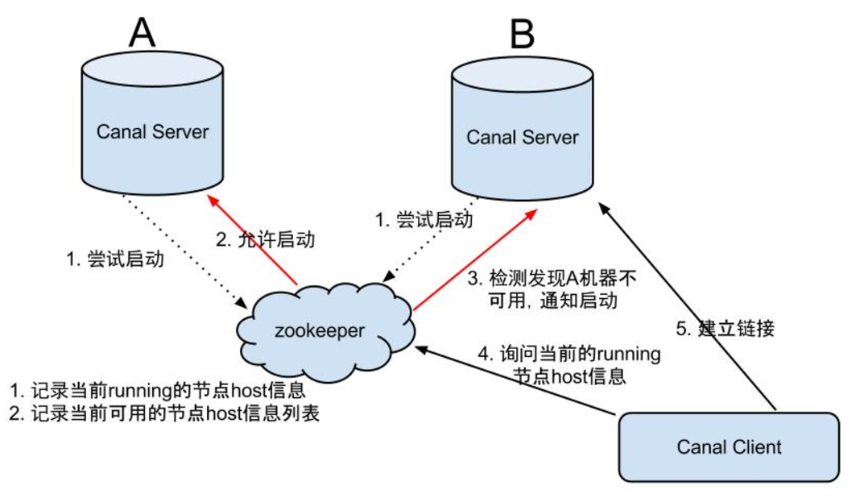
数据发布与订阅
Canal HA机制

Slide 11
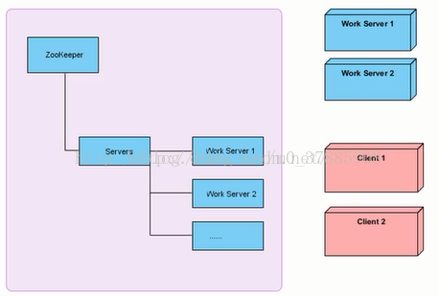
负载均衡
1.首先建立servers节点
2.建立监听器监视servers子节点的状态（用于在服务器增添时及时同步当前集群中服务器列表）
3.在每个服务器启动时，在servers节点下建立子节点worker server（可以用服务器地址命名），
在对应的字节点下存入服务器的相关信息
4.可以自定义一个负载均衡算法，在每个请求过来时从zookeeper服务器中获取当前集群服务器列表，
根据算法选出其中一个服务器来处理请求

Slide 12
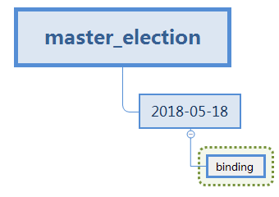
Master选举
客户端集群每天都会定时往zk上创建一个临时节点，如master_election/2018-05-18/binding。
在这个过程中，只有一个客户端能够成功创建这个节点，那么这个客户端所在的机器就成为了Master。
同时，其他没有在zk上成功创建节点的客户端，都会在节点/master_election/2018-05-18上注册一个子节点
变更的Watcher，用于监控当前的Master机器是否存活。
一旦发现当前的Master挂了，那么其余的客户端将会重新进行Master选举

Slide 13
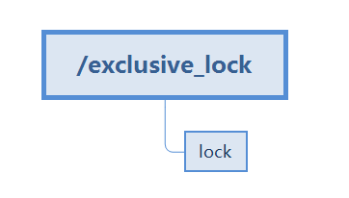
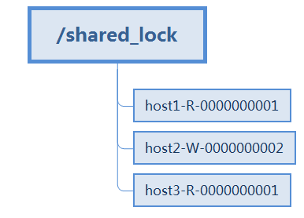
分布式锁
Java多线程并发工具解决同JVM资源竞争问题，对于跨JVM资源竞争，需要引入分布式锁
常用分布式锁实现有:数据库悲观锁、基于redis实现分布式锁、基于zk实现分布式锁
锁类型：排他锁、共享锁
排他锁
读写锁

Slide 14
分布式锁
实现原理：
1.客户端尝试在/exclusive_lock节点下创建临时子节点/exclusive_lock/lock
2.创建成功的客户端可以认为是获取到了锁
3.如果没有获取到锁的客户端就需要到/exclusive_lock节点上注册一个子节点变更的Watcher监听
监听lock节点的变更情况
4.lock节点发生变更，客户端接收到通知后，再次重新发起分布式锁获取，即重复获取锁

Slide 15
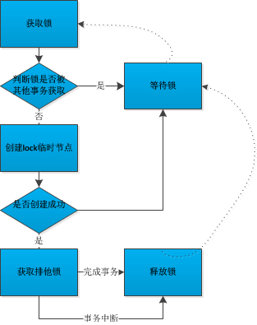
分布式锁
排他锁流程图

Slide 16
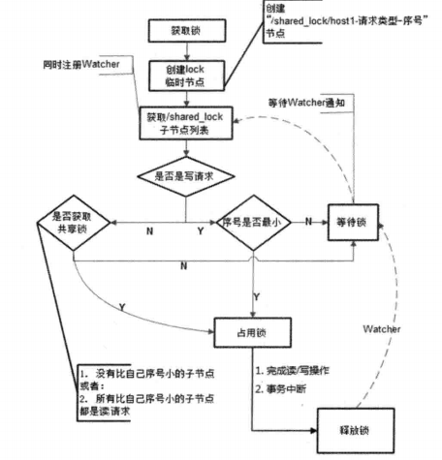
分布式锁
读写锁流程图

Slide 17
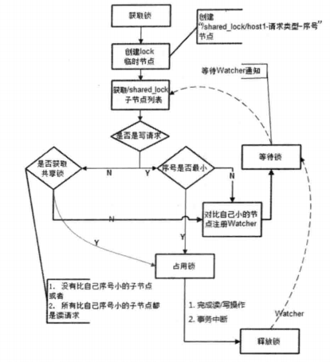
分布式锁
读写锁升级版本流程图

Slide 18
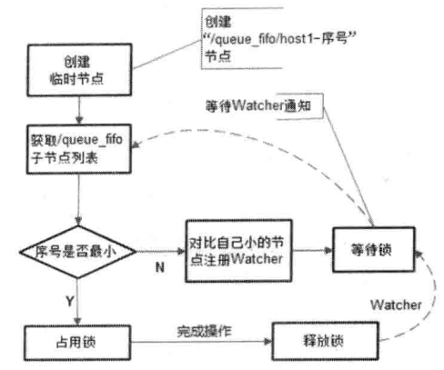
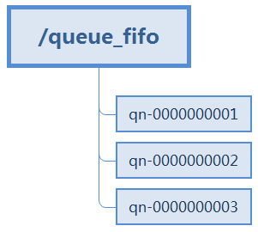
分布式队列
分布式队列：FIFO模型、Barrier模型

Slide 19
Zookeeper日常使用
四字命令
ZooKeeper 四字命令 | 功能描述
conf | 输出相关服务配置的详细信息。
cons | 列出所有连接到服务器的客户端的完全的连接 / 会话的详细信息。包括“接受 / 发送”的包数量、会话 id 、操作延迟、最后的操作执行等等信息。
dump | 列出未经处理的会话和临时节点。
envi | 输出关于服务环境的详细信息（区别于 conf 命令）。
reqs | 列出未经处理的请求
ruok | 测试服务是否处于正确状态。如果确实如此，那么服务返回“ imok ”，否则不做任何相应。
stat | 输出关于性能和连接的客户端的列表。
wchs | 列出服务器 watch 的详细信息。
wchc | 通过 session 列出服务器 watch 的详细信息，它的输出是一个与 watch 相关的会话的列表。
wchp | 通过路径列出服务器 watch 的详细信息。它输出一个与 session 相关的路径。

Slide 20
Zookeeper日常使用
四字命令
[root@mvxl2807 ~]# echo conf | nc 10.16.74.59 2181
clientPort=2181
dataDir=/data/zookeeper-3.4.6/zookeeper/version-2
dataLogDir=/data/zookeeper-3.4.6/zookeeper/logs/version-2
tickTime=2000
maxClientCnxns=512
minSessionTimeout=4000
maxSessionTimeout=40000
serverId=0
[root@mvxl2807 ~]# echo wchs | nc 10.16.74.59 2181
1 connections watching 181 paths
Total watches:181

Slide 21
Zookeeper日常使用
监控工具
ZooInspector
Taokeeper
Exhibitor

Slide 22
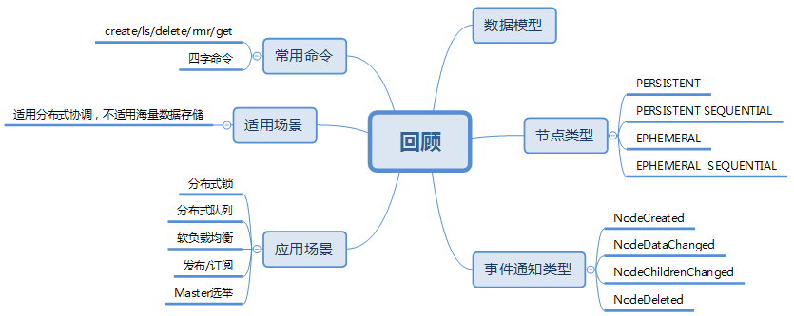
知识回顾

Slide 23
THANKS
PPT模板下载：www.1ppt.com/moban/ 行业PPT模板：www.1ppt.com/hangye/
节日PPT模板：www.1ppt.com/jieri/ PPT素材下载：www.1ppt.com/sucai/
PPT背景图片：www.1ppt.com/beijing/ PPT图表下载：www.1ppt.com/tubiao/
优秀PPT下载：www.1ppt.com/xiazai/ PPT教程： www.1ppt.com/powerpoint/
Word教程： www.1ppt.com/word/ Excel教程：www.1ppt.com/excel/
资料下载：www.1ppt.com/ziliao/ PPT课件下载：www.1ppt.com/kejian/
范文下载：www.1ppt.com/fanwen/ 试卷下载：www.1ppt.com/shiti/
教案下载：www.1ppt.com/jiaoan/
字体下载：www.1ppt.com/ziti/

